Slide 1
お金の上手な使い方を
考えよう
教師用手引き
めあて
お金の大切さと計画的な
使い方を，くわしく知ろう
Notes:
＜ねらい＞
金銭は家族が働くことによって得られた限りあるものであり，有効に使うことの重要性や計画的な使い方を理解できる。
＜進め方とポイント＞
１ 本資料を提示。
２ ワークシートに，今日のめあてを記入することを伝える。

Slide 2



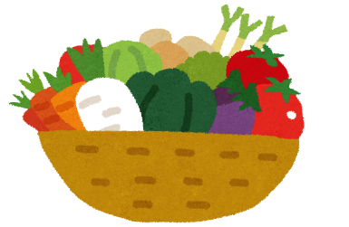
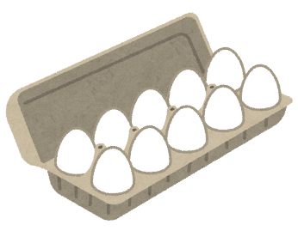


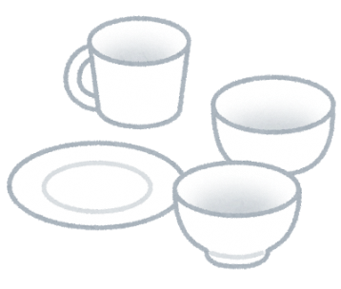
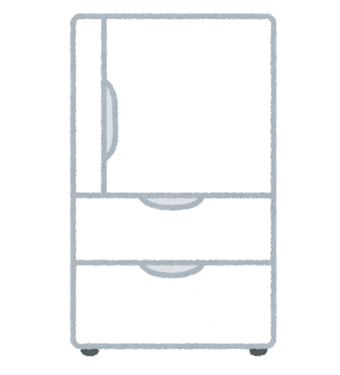
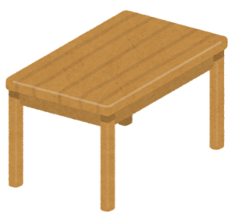
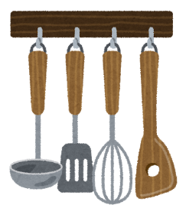














生活に必要な物を確認しよう
お金で買ったもの？ 家で作ったもの？
Notes:
３ ワークシート１を使う。
各自取り組むことができるようにする。
４ 本資料を提示。
順に1つ1つ確認しながら，〇をつけたものに挙手できるようにする。
５ ほとんどの児童が挙手したものに，〇をつける。（野菜以外はクリックすると〇が出てく る。）

Slide 3
私たちの生活は，多くの物によって支えられている
ほとんどが，お金を
払って買ったもの
生活のためには，かぎりある お金を
有効に 使うことがとても大切
Notes:
６ 本資料を提示。私たちの生活は，多くの物によって支えられており，そのほとんどがお金を払って買った物であることを説明する。
７ 空欄に入る言葉を考えて発表できるようにする。
８ 様々な意見が出てきたところで，以下を紹介する。
・どの意見も間違いではなく，大切な意見である。
・生活のためには，「かぎりある」お金を「有効に」使うことがとても大切である。

Slide 4
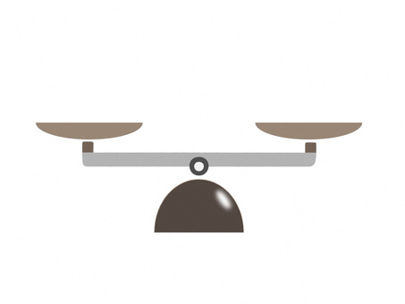
生活のために使うお金を知ろう
収入，支出はどのようなお金ですか？
に入る内容を，記入しよう。
収 入
支 出
（家族が）働いて得る
生活のために使う
Notes:
９ ワークシート２(１）を使う。収入，支出はどのようなお金か，当てはまる言葉を記入できるようにする。
10 本資料を提示。
収入は「（家族が）働いて得る」，支出は「生活のために使う」ものであることを確認する。

Slide 5
生活のために使うお金を知ろう
収入と支出のバランスについて考え，発表しよう。
・一ヶ月分の収入を，最初の一週間で支出してしまったらどうなるだろうか
・収入と支出のバランスをとるために，どのようにするとよいだろうか
Notes:
11 ワークシート２(2)を使う。
収入と支出のバランスについて班で話し合うなどして考え，発表できるようにする。

Slide 6
こづかいの計画的な使い方
計画的に使うために，こづかいをもらったときに何を考えるとよいだろうか。
出かける日の，お金の使い方を計画しよう
どこに行く予定ですか？
使う予定の合計額はいくらですか？
何をして，どのように過ごしたいですか？
Notes:
12 ワークシート３(1)を使う。
本資料を提示。
計画的に使うために，こづかいをもらったときに何を考えるとよいか記入し，発表ができるようにする。
１3 ワークシート3(2)を使う。出かける日（修学旅行，地域のお祭りなど具体例を出す)を設定し，お金の使い方を計画する活動ができるようにする。
提示した３点を考えるように伝える。限られた予算内で考えることが大事なポイントである。

Slide 7
金額を調べ，予算を立ててみよう
修学旅行で奈良と京都に行く
（現地で支払うもの）
・入場料
・飲食代：ジュース，おやつ
・お土産代
・その他
お祭り・花火大会に行く
・交通費：電車，バス代
・入場料
・飲食代：ジュース
かき氷，から揚げ
ポテト，焼きそば など
・ゲーム代
実際に行った場合を想像しながら，
何にいくらくらいお金が必要か，
使いたいかを考えてみよう
Notes:
14 修学旅行，地域のお祭りなどのケースを選んで，予算を立てる活動を行う。 300円ずつ集金して地域でお楽しみ会を開催するなど，他のケースを例に挙げて行ってもよい。
調理や製作など，実習の材料を買う場合を取り上げるなど，できるだけ実際に必要な場面で実施するとよい。
（家族旅行，友人とテーマパークに行くなど多額の選択的支出をともなうものは，家庭の経済事情が異なることを配慮して取り扱わないようにする。）

Slide 8
予算表を記入しよう
記入例です
日付 | 何に | いくら
６／５ | おやつ（鹿せんべい１袋） | ３００円
６／５ | お土産（クッキー） | ６００円
６／５ | お土産（キーホルダー） | ５００円
６／６ | ソフトクリーム | ３００円
６／６ | お土産（八つ橋２箱） | ２,０００円
 | 合計 | ３,７００円
使ったら，予定どおりだったかどうか確かめよう。
予定と違った場合は，原因をふりかえってみよう！
Notes:
15 修学旅行について考えることを伝える。
※金額を考えるために必要な資料を，教師が用意して提示したり，児童が事前に用意できるように伝えておくとよい。
16 しばらく取り組んだところで例として
本資料を提示。
予算表の記入が終わったら，学習の振り返りを行う。
17 実際に使った後に，確かめることが重要であることを伝える。予定通りにならないことも多いため，予定と違った場合には，その原因を振り返り，次回に活かすことが大事であることを伝える。

